Slide 1

АВТОНОМНАЯ НЕКОММЕРЧЕСКАЯ СОЦИАЛЬНО-ОРИЕНТИРОВАННАЯ ОРГАНИЗАЦИЯ
ЦЕНТР СОЦИАЛЬНОГО ОБСЛУЖИВАНИЯ
«МИЛОСЕРДИЕ»

Slide 2
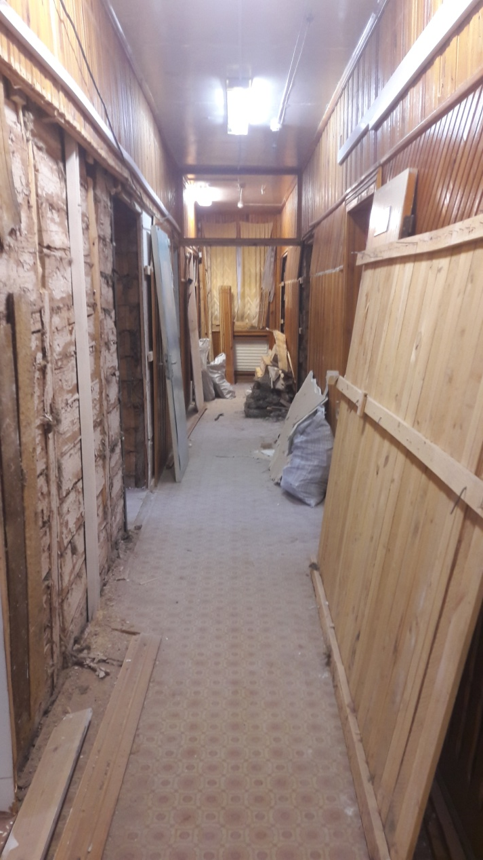
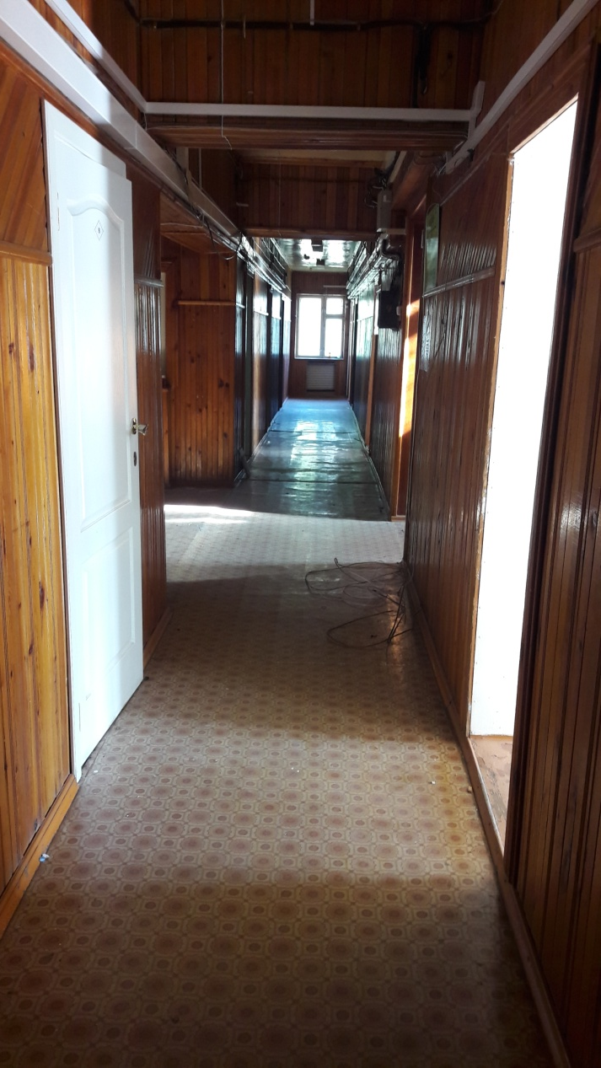
ИСТОРИЯ РАЗВИТИЯ ОРГАНИЗАЦИИ

Slide 3
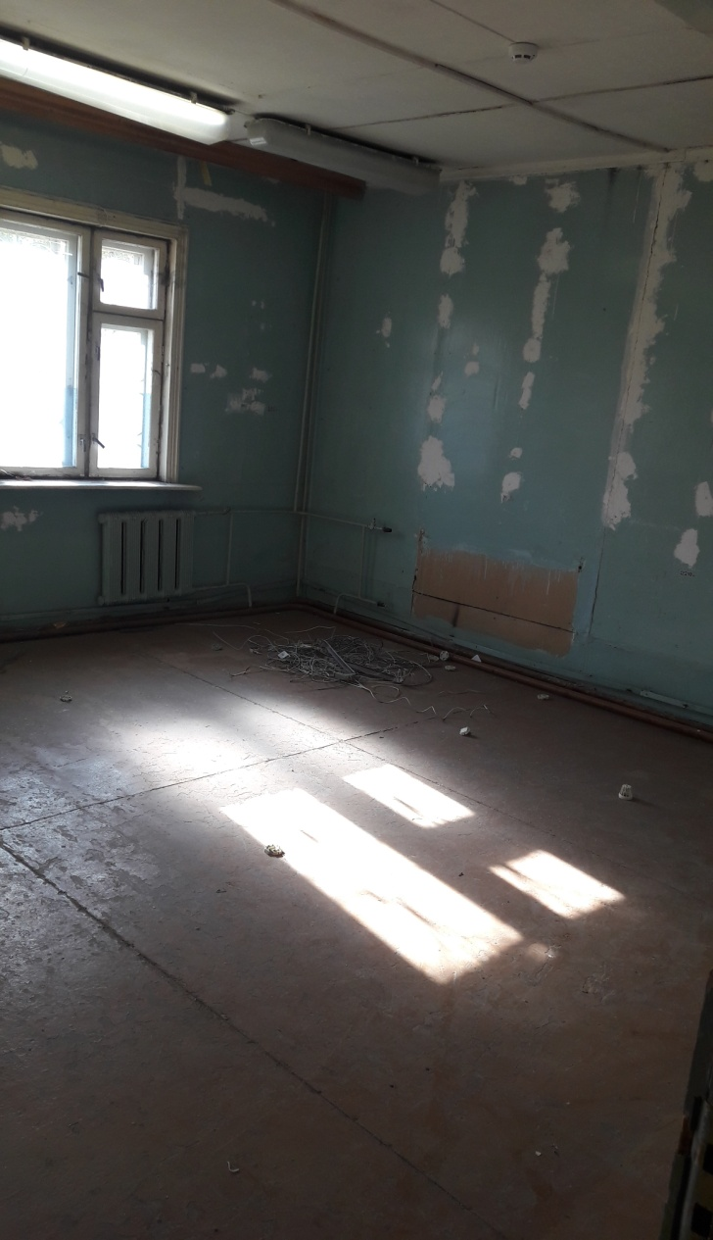
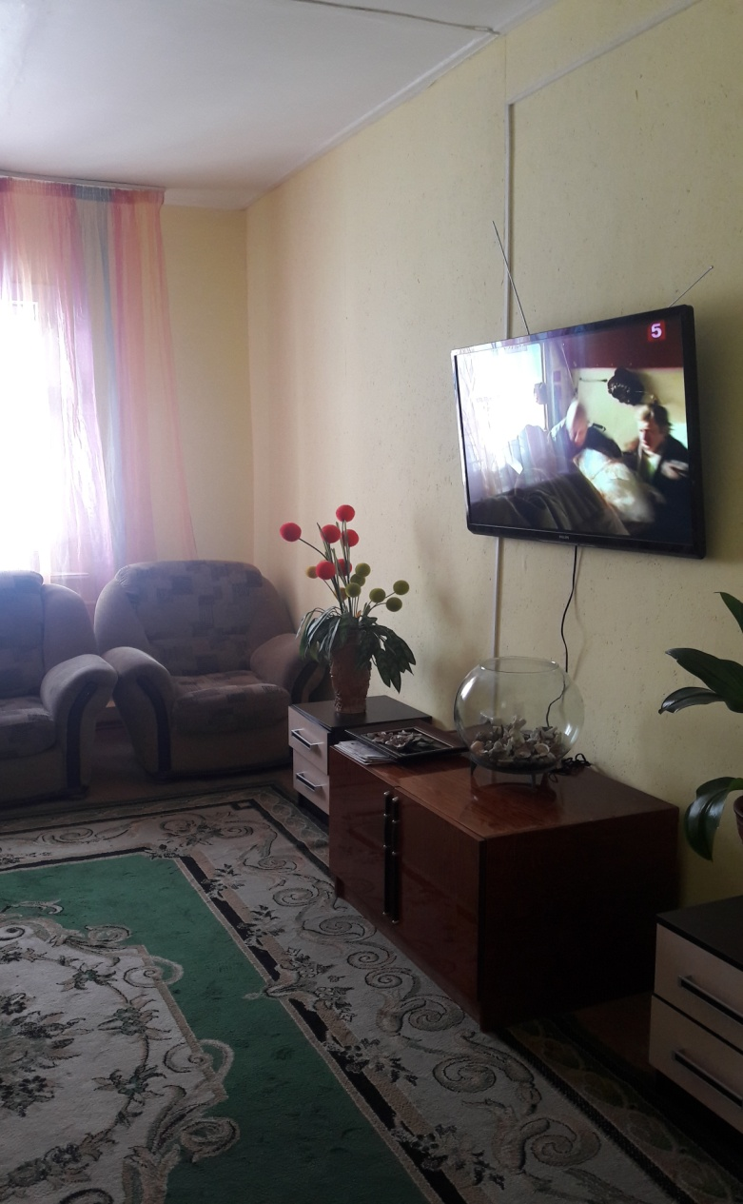
ИСТОРИЯ РАЗВИТИЯ ОРГАНИЗАЦИИ

Slide 4
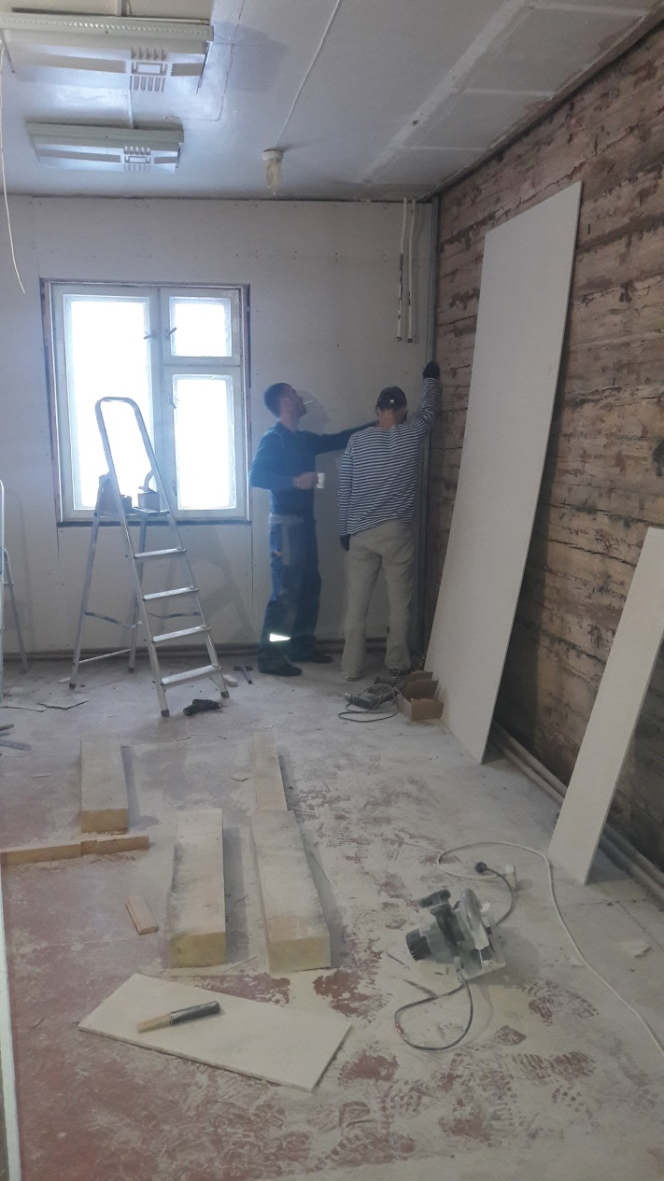
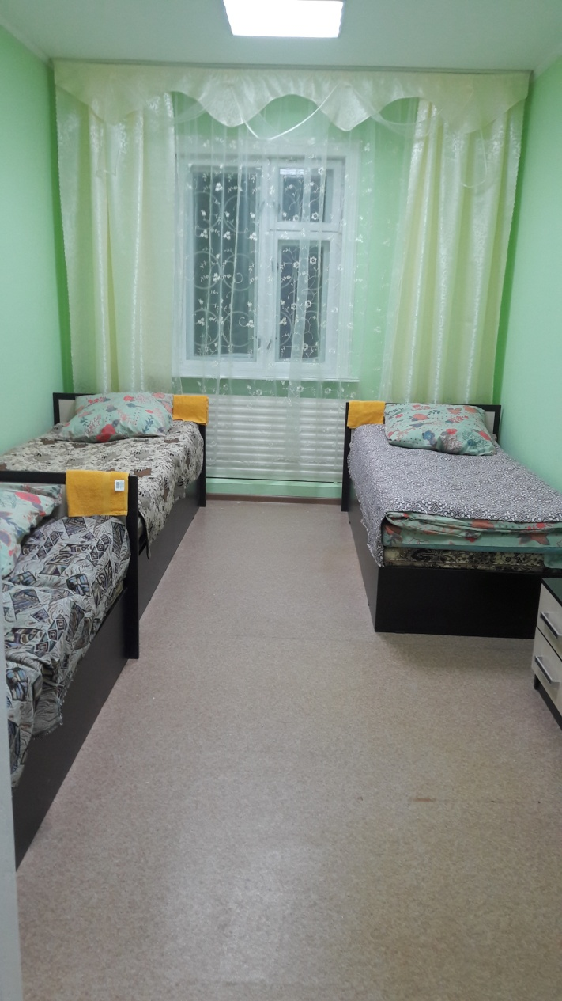
ИСТОРИЯ РАЗВИТИЯ ОРГАНИЗАЦИИ

Slide 5
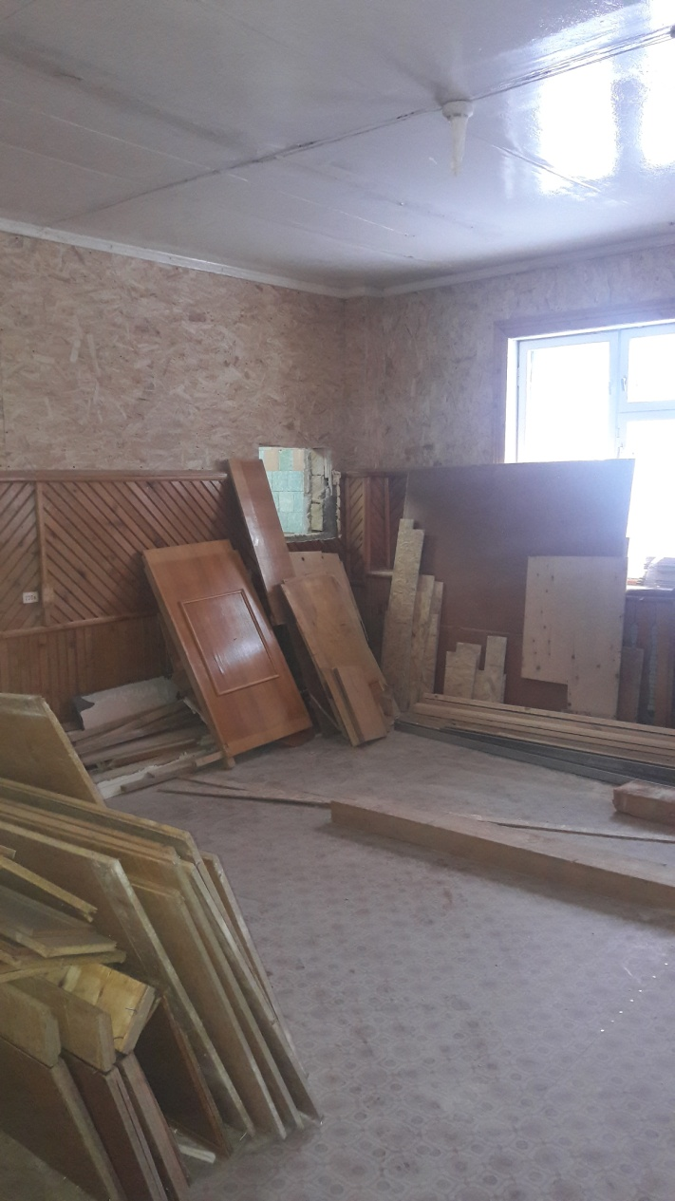
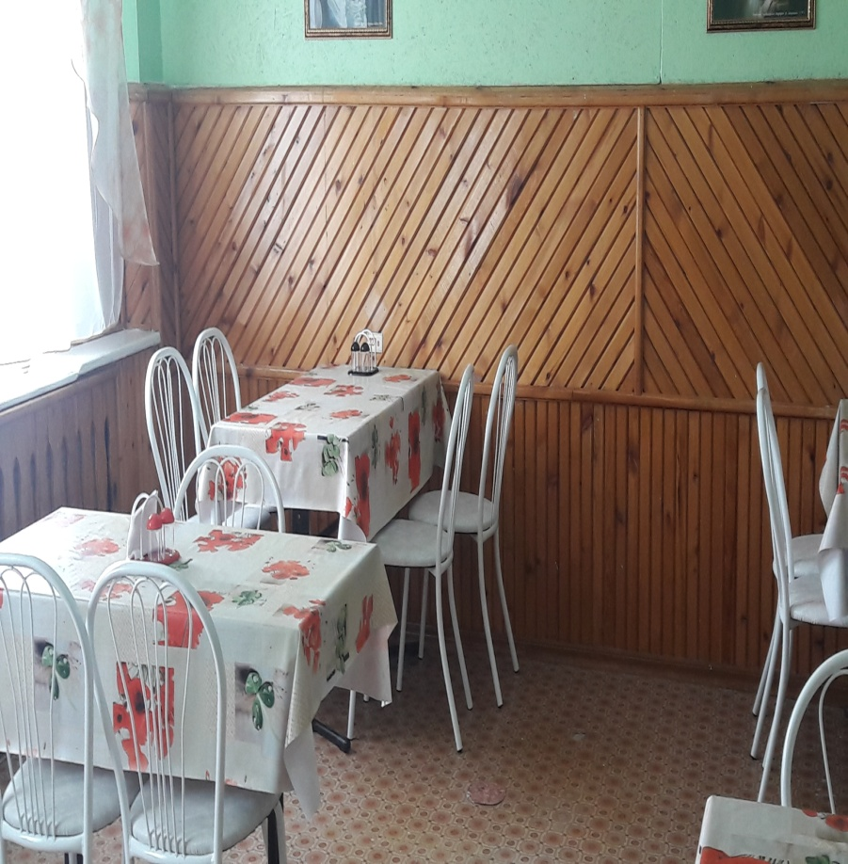
ИСТОРИЯ РАЗВИТИЯ ОРГАНИЗАЦИИ

Slide 6
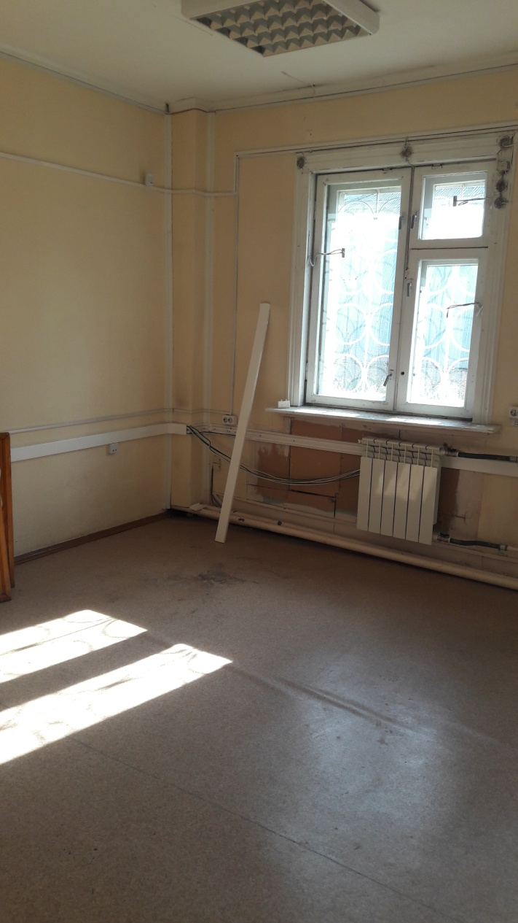
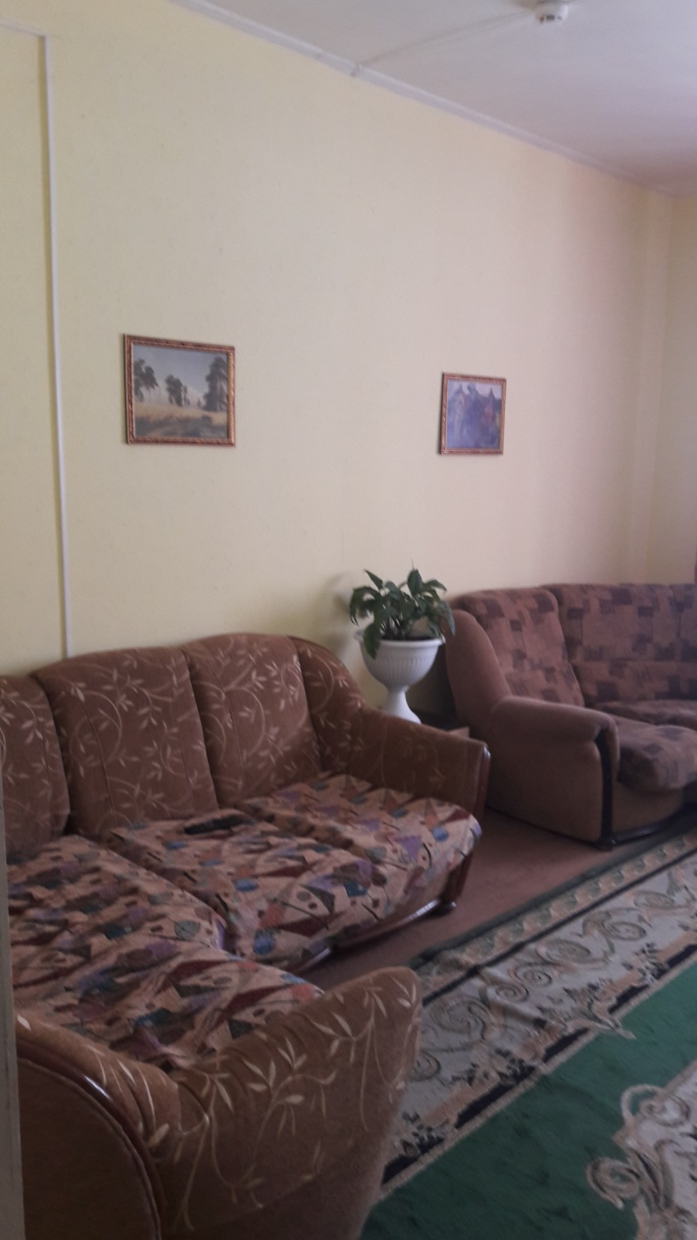
ИСТОРИЯ РАЗВИТИЯ ОРГАНИЗАЦИИ

Slide 7
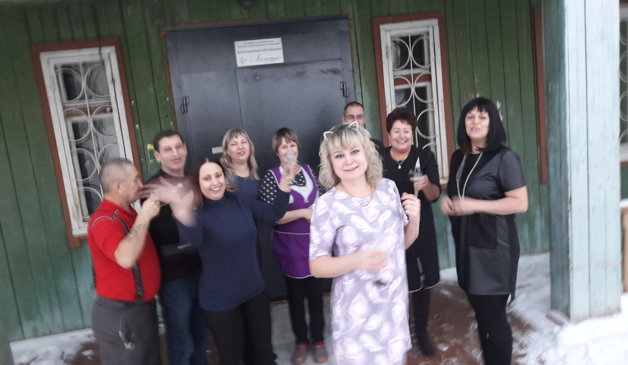
ДЕНЬ ОТКРЫТИЯ
5 ЯНВАРЯ 2018 ГОДА В НАШ ПАНСИОНАТ БЫЛ ЗАСЕЛЕН ПЕРВЫЙ КЛИЕНТ.

Slide 8
РЕЗУЛЬТАТЫ РАБОТЫ ЗА 2018 ГОД.
Количество обслуженных клиентов – 78 человек.
Предоставлено услуг: 71055, из них:
социально-бытовых: 43044
социально-медицинских: 12209
социально-психологических: 3273
социально-педагогических: 4952
социально-трудовых: 2002
услуги в целях повышения коммуникативного
потенциала получателей социальных услуг,
имеющих ограничения жизнедеятельности: 5611

Slide 9
ОТЗЫВЫ О НАШЕЙ РАБОТЕ

Slide 10
ОТЗЫВЫ О НАШЕЙ РАБОТЕ

Slide 11
ОТЗЫВЫ О НАШЕЙ РАБОТЕ

Slide 12
ОТЗЫВЫ О НАШЕЙ РАБОТЕ

Slide 13
ОТЗЫВЫ О НАШЕЙ РАБОТЕ

Slide 14
ОТЗЫВЫ О НАШЕЙ РАБОТЕ

Slide 15
МЫ РАДЫ ВИДЕТЬ ВАС
ПО АДРЕСУ: г.БРАТСК ул. ПИОНЕРСКАЯ 3Б тел. 8-902-179-62-37 эл. почта: cso4506@mail.ru

